Slide 2
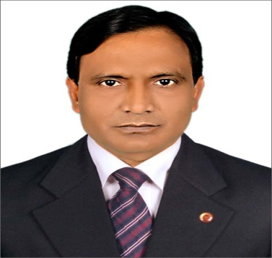
পরিচিতি
মোঃ নূরুল আলম
সহঃ প্রধান শিক্ষক
রায়পুরা আর.কে.আর.এম উচ্চ বিদ্যালয়।
রায়পুরা – নরসিংদী।
বিষয়ঃ বিজ্ঞান
শ্রেণীঃ ৮ম
অধ্যায়ঃ তৃতীয়।
সময়ঃ ৪৫ মিনিট

Slide 3
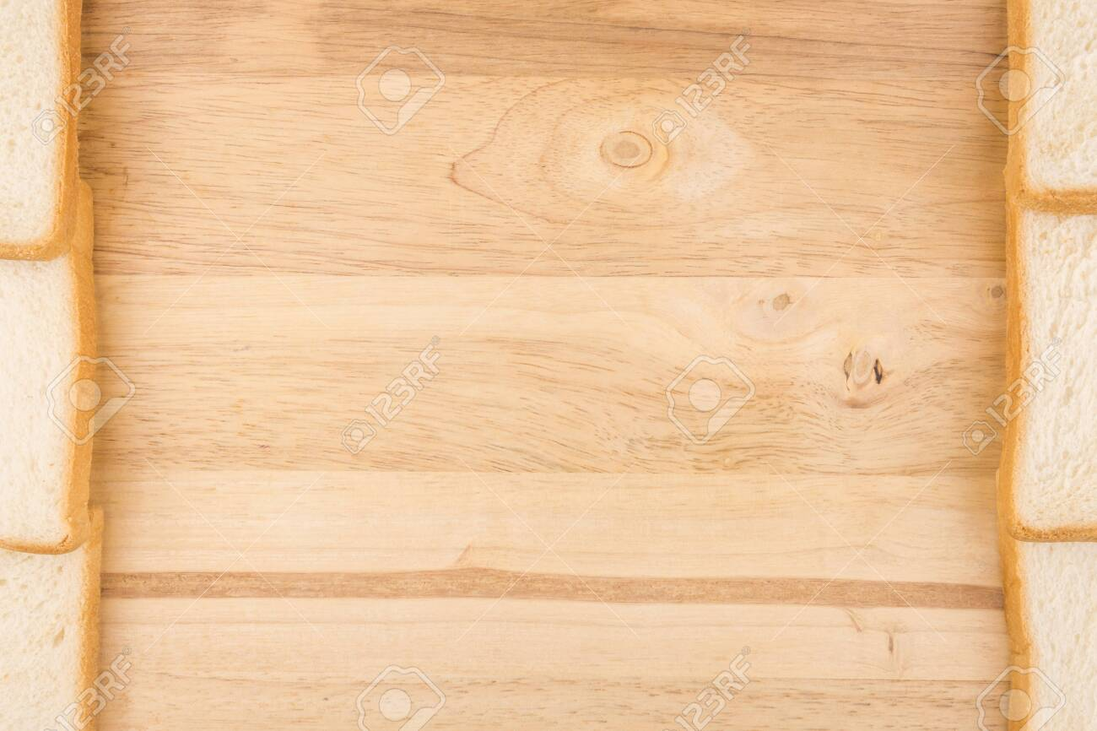
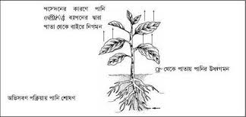
নিচের ছবি গুলো মনযোগ দিয়ে পর্যবেক্ষন কর। এ গুলো কিসের ছবি।
মূলের সাহায্যে পানি শোষন এবং পাতার সাহায্যে পানি ত্যাগ

Slide 4
নিচের ছবিতে তোমরা কি দেখতে পাচ্ছঃ
উক্ত ছবিটিতে দেখা যায় যে, উদ্ভিদ পাতার সাহায্যে পানি বাইরে নির্গমন করছে এবং মূলের সাহায্যে পানি শোষন করছে।
তা হলে আমরা বলতে পারি এটি একটি ব্যাপন, অভিস্রবন ও প্রস্বেদন প্রক্রিয়া।

Slide 5
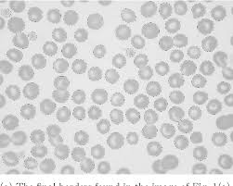
আজকের পাঠঃ ব্যাপন, অভিস্রবন ও প্রস্বেদন

Slide 6
শিখন ফলঃ
এই পাঠে শিক্ষার্থীরাঃ
ব্যাপনের সংগা এবং ব্যাপন প্রক্রিয়া বর্ণনা করতে পারবে।
অভিস্রবন প্রক্রিয়া ব্যাখ্যা করতে পারবে।
প্রস্বেদন প্রক্রিয়ায় পানি পরিত্যাগ আলোচনা করতে পারবে।
প্রস্বেদনের প্রকারভেদ ও গুরুত্ব বর্ণনা করতে পারবে।

Slide 7
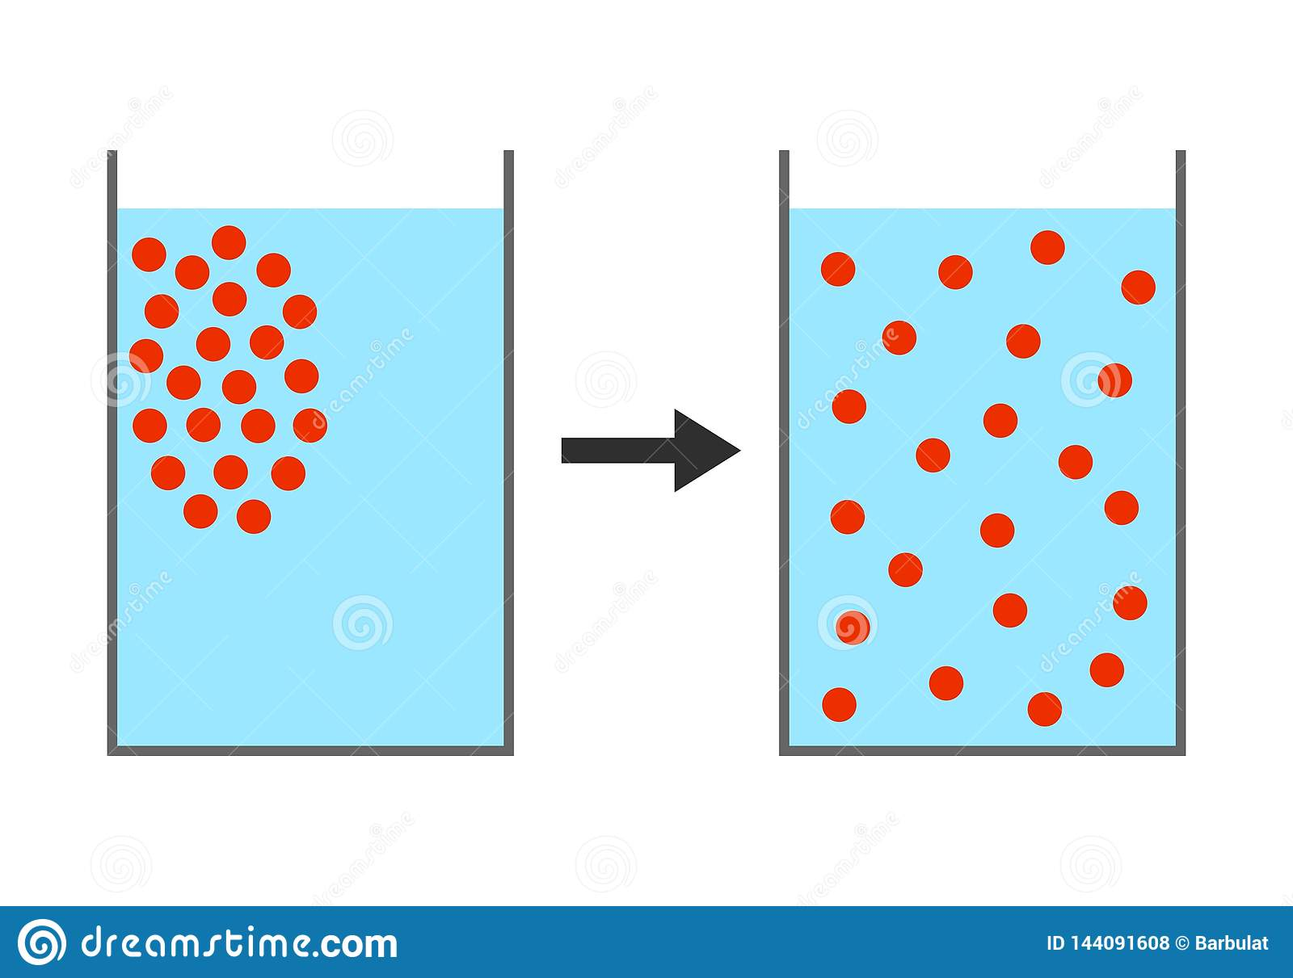
শিক্ষার্থীরা নিচের ছবিটি দেখ ও বলার চেষ্টা করঃ
ছবি - ১
ছবি -২
এখানে অণুর ঘনত্ব বেশি
এখানে অণুর ঘনত্ব কম
তা হলে আমরা বলতে পারি যে, প্রক্রিয়ায় কোন পদার্থের অনুগুলো বেশি ঘনত্বের অঞ্চল হতে কম ঘনত্বের অঞ্চলের দিকে স্বতঃস্ফূর্তভাবে সঞ্চালিত হওয়ার প্রক্রিয়াকে ব্যাপন (Diffusion) বলে।

Slide 8
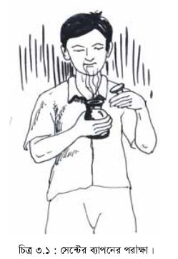
চল এবার আমরা ব্যাপন প্রক্রিয়াটি কিভাবে হয় তা নিচের ছবিটি থেকে আলোচনা করিঃ
ছবিতে দেখা যায় যে, ব্যাক্তিটি হাতে একটি সেন্টের বোতল নিয়ে দঁআড়িয়ে আছে। সে থেকে আমরা বুঝতে পারলাম যে, যদি কোন ব্যাক্তি আতর বা সেন্ট ব্যাবহার করে তা হলে সমস্ত ঘর বা রুম সুবাসে ছড়িয়ে পড়ে। এই ছড়িয়ে পড়ার কারন হল ব্যাপন। অর্থাৎ ব্যাপনের সংগা অনুসারে বেশি ঘনত্ব থেকে কম ঘনত্বের দিকে অনু ছড়িয়ে পরা। তা হলে সেন্ট হল বেশি ঘনত্ব এবং ঘড়ের ভিতর বা রুম হল কম ঘনত্ব তাই ঘর বা রুম সুবাসে ছড়িয়ে পড়ে।

Slide 9
নিচের ছবিটি লক্ষ্য কর আমরা কি দেখতে পাচ্ছিঃ
অভিস্রবন হল কম ঘন স্থান থেকে দ্রাবক অণু গুলো অধিক ঘন স্থানের দিকে দাবিত হওয়ার প্রক্রিয়াকে অভিস্রবন বলে।

Slide 10
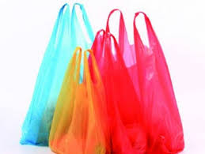
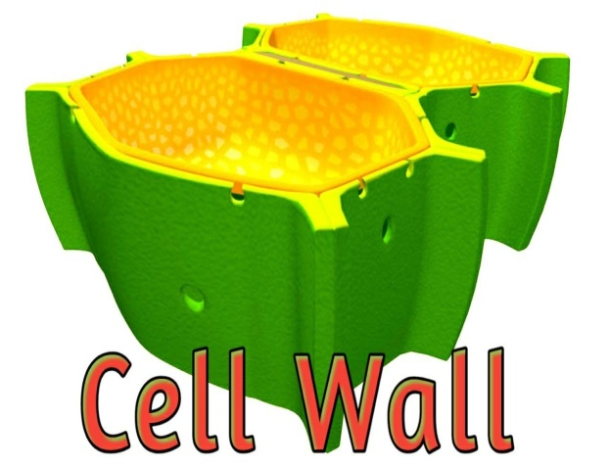
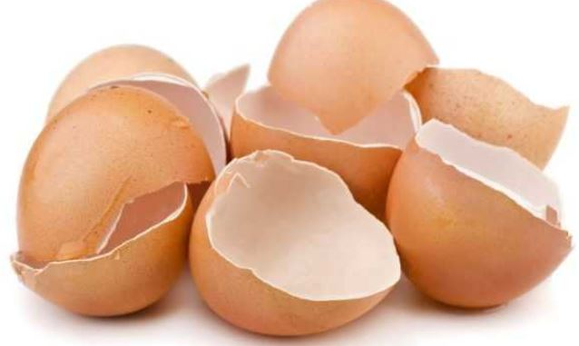
নিচের ছবিটি লক্ষ্য কর এবং এগুলো কিসের ছবি দেখতে পাচ্ছঃ
পলিথিন
কোষপ্রাচীর
ডিমের খোসা
উক্ত ছবিতে পলিথিন হলঃ অভেদ্য পর্দা, কোষপ্রাচীর হলঃ ভেদ্য পর্দা, ডিমের খোসা হলঃ অর্ধভেদ্য পর্দা। ত হলে আমরা বলতে পারি যে,অভিস্রবনকে পর্দার সাধারণ বৈশিষ্টের উপর ভিত্তি করে তিন ভাগে ভাগ করা হয়। যথাঃ
অভেদ্য পর্দাঃ যে পর্দা দিয়ে দ্রাবক ও দ্রাব উভয় প্রকারের অণু চলাচল করতে পারে না তাকে অভেদ্য পর্দা বলে।
ভেদ্য পর্দাঃ যে পর্দা দিয়ে দ্রাবক ও দ্রাব উভয় প্রকারের অণু চলাচল করতে পারে তাকে অভেদ্য পর্দা বলে।

Slide 11
নিচের ছবিটি থেকে তোমরা কি বুঝতে পারচ্ছঃ
ডিমের খোসা
এটি অভিস্রবন প্রক্রিয়ার অর্ধভেদ্য পর্দাঃ যে পর্দার দিয়ে কেবল দ্রবনের অনু গুলো চলাচল করতে পারে কিন্তু দ্রাব অনু চলাচল করতে পারে না তাকে অর্ধ্যভেদ্য পর্দা বলে।

Slide 12
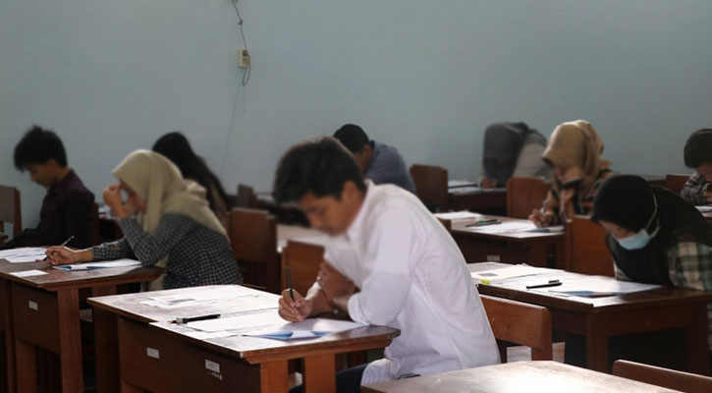
একক কাজঃ
পলিথিন, কোষপ্রাচীর এবং ডিমের খোসা কোনটি দ্বারা কি বুঝানো হয়েছে তা নির্নয় কর।

Slide 13
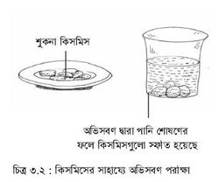
আরও একটি ছবি দেখ। এটি কিসের ছবিঃ
পানি শোষনের ফলে কিসমিসগুলো স্ফীত হয়েছে।
শুকনা কিসমিস
ছবিটি থেকে আমরা বুঝতে পারছি যে, শুকনো কিসমিস গুলো যখন পানিতে রাখা হয় তখন কিসমিস গুলো পানি শোষন করে ফুলে উঠে। কারন কিসনিসের ভিতর শর্করার গাঢ় দ্রবন একটি পর্দা দ্বারা পানি থেকা পৃথক হয়ে আছে। ফলে পানির অণু কিসমিসের অভ্যন্তরে অভিস্রবন প্রক্রিয়ায় প্রবেশ করেছে। কিন্তু শর্করার অণু এধরনের পর্দা ভেদ করে বাইরে আস্তে পারে না। এ ধরনের পর্দাকে অর্ধভেদ্য পর্দা বলে।
তা হলে অভিস্রবন প্রক্রিয়াটি হল যে, কম ঘনত্বের দ্রবন থেকে বেশি ঘনত্বের দিকে
ব্যাপিত হওয়া।

Slide 14
নিচের ছবিটি ভালো করে দেখে, ভেবে বলি। কী দেখতে পাচ্ছি?
পাতা থেকে পানি ত্যাগ করছে
সবুজ পাতা
এটি কি প্রক্রিয়া
প্রস্বেদন প্রক্রিয়া
প্রস্বেদন হলঃযে শারীরবৃত্তীয় প্রক্রিয়ায় উদ্ভিদ তার দেহের অভ্যন্তর থেকে অতিরিক্ত পানি পাতার মাধ্যমে বাষ্পাকারে বের করে দেয় তাকে প্রস্বেদন বলে।

Slide 15
নিচের ছবিটি দেখে, ভেবে বলি। কী দেখতে পাচ্ছি?
বিভিন্ন প্রকার প্রস্বেদন

Slide 16
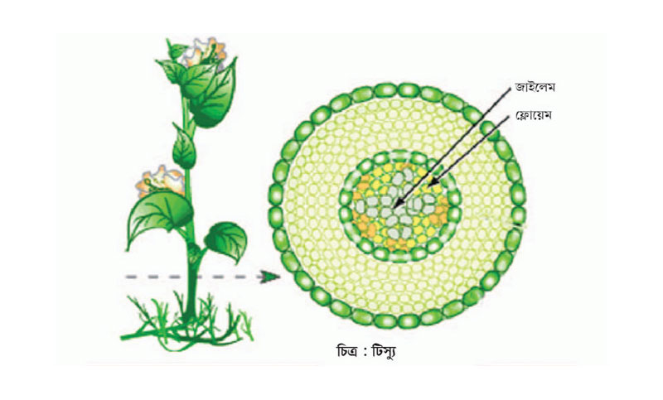
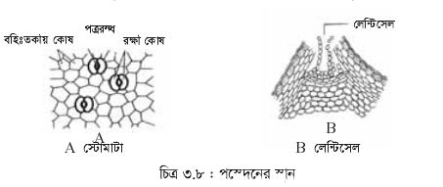
নিম্নে বিভিন্ন প্রকার প্রস্বেদন ছক আকারে দেখানো হলঃ
প্রস্বেদন
পত্ররন্ধ্রীয়
লেন্টিকুলার
ত্বকীয়
নিম্নে বিভিন্ন প্রকার প্রস্বেদনের ছবি দেওয়া হলঃ

Slide 17
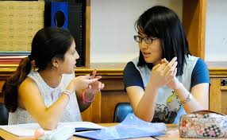
জোড়ায় কাজঃ
সেন্টের ব্যাপন প্রক্রিয়া আলোচনা কর।

Slide 18
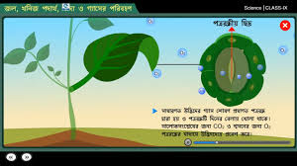
নিচের ছবিতে কি দেখতে পাচ্ছঃ
কচি পাতা
পত্ররন্দ্র
পত্ররন্দ্র প্রস্বেদনঃ
উদ্ভিদে পত্ররন্ধ্রের সাহায্যে যে প্রস্বেদন হয় তাকে পত্ররন্ধ্রীয় প্রস্বেদন বলে।

Slide 19
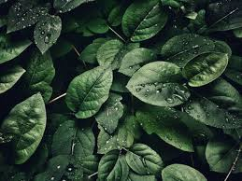
নিচের ছবি থেকে তোমরা কি বুঝতে পারচ্ছঃ
কিউটিনযুক্ত পাতা
উদ্ভিদের বহিঃত্বকে, বিশেষ করে পাতার ওপরে ও নিচে কিউটিনের আবরণ থাকে। এ আবরণকে কিউটিকল বলে। কিউটিকল ভেদ করে পানি বাষ্পাকারে বাইরে বের হওয়ার প্রক্রিয়াকে কিউটিকুলার প্রস্বেদন বলে।

Slide 20
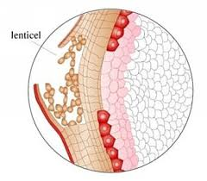
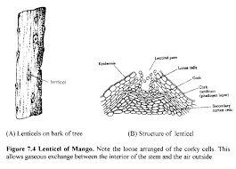
নিচের ছবিতে তোমরা কি দেখতে পাচ্ছঃ
লেন্টিসেল
কান্ডের বাকল
উদ্ভিদে গৌণ বৃদ্ধি হলে কাণ্ডের বাকল ফেটে গিয়ে লেন্টিসেল নামক এক ছিদ্রের সৃষ্টি হয়। লেন্টিসেলের ভিতরের কোষগুলো আলাদাভাবে সজ্জিত থাকে এবং এর মাধ্যমে কিছু পানি বাইরে বেরিয়ে যায়। একে লেন্টিকুলার প্রস্বেদন বলে।

Slide 21
পূর্বের ছবিটি তোমরা লক্ষ্য কর এবং চিন্তা কর এটি কি?
পাতা বাস্পাকারে পানি ত্যাগ
এটি কেন ঘটে
প্রস্বেদনের ফলে
এটি গুরুত্ব কেন?
উদ্ভিদদেহকে ঠান্ডা রাখে এবং পাতার আর্দ্রতা বজায় রাখে
প্রস্বেদনের ফলে খাদ্য তৈরির জন্য পাতায় অবিরাম পানি সরবরাহ সম্ভব হয়
পাতায় প্রস্বেদনের ফলে জাইলেম বাহিকায় পানির যে টান সৃষ্টি হয় তা মূলরোম কর্তৃক পানি শোষণ ও উদ্ভিদের শীর্ষে পরিবহনে সাহায্য করে

Slide 22
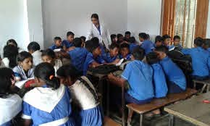
দলীয় কাজঃ
বিভিন্ন প্রকার প্রস্বেদনের বিবরন লিখ।

Slide 23
মূল্যায়ন
ব্যাপন কাকে বলে।
২. পর্দার উপর ভিত্তি করে অভিস্রবনকে কয় ভাগে ভাগ করা হয়েছে।
৩. অভেদ্য পর্দার দুইটি উদাহরন বল।
৪. লেন্টিকুলার প্রস্বেদন কাকে বলে।

Slide 24
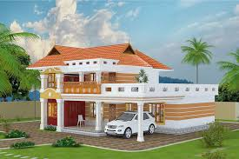
বাড়ীর কাজঃ
চিত্র সহ প্রস্বেদনের পরীক্ষা বর্ণনা কর।

Slide 25
সবাইকে

